Slide 1

STUDI PERENCANAAN PLTS SISTEM OFF GRID PADA SEKOLAH AL-HUDA ISLAMIC EDUCATION CENTRE
MUHAMMAD ALVIE HERDIANSYAH
201711146
S1 TEKNIK ELEKTRO
FAKULTAS KETENAGALISTRIKAN DAN ENERGI TERBARUKAN
INSTITUT TEKNOLOGI PLN
JAKARTA 2021
Dosen Pembimbing : Erlina , S.T., M.T

Slide 2
OUTLINE
01
LATAR BELAKANG
Rumusan Masalah,Ruang Lingkup,Tujuan,dan manfaat
.
02
Konsep Teori dan Penerapan Landasan Penelitian dilakukan
.
03
Metode Pelaksanaan Kegiatan Penelitian
Lokasi Penelitian,Waktu Pelaksanaan kegiatan Penelitian,Metode Penelitian dan Pengambilan data

Slide 3

Latar Belakang

Slide 4
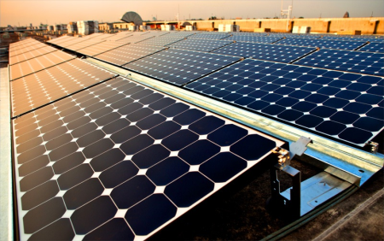
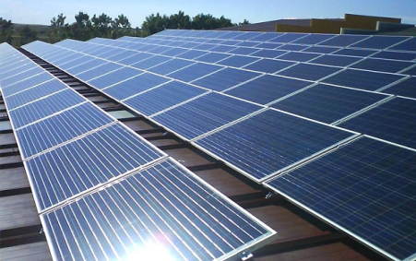
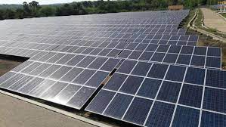
Konsumsi Energi
“
Banyaknya Komsumsi energi listrik di sekitar kita,mampu membuat kekhawatiran akan habisnya energi tersebut,maka dari itu banyak inovasi tentang energi baru terbarukan yang lebih dapat bisa di andal nantinya dimasa depan,Salah satu dnegan adanya Pembangkit Listrik Bertenaga Surya .
“

Slide 5
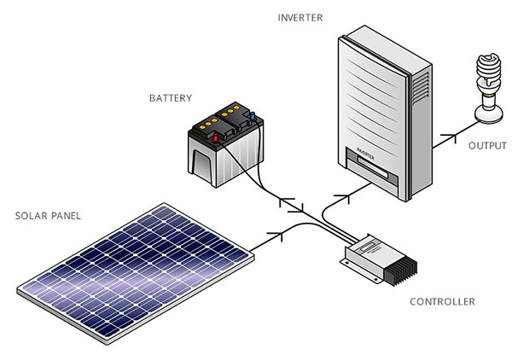
Ruang Lingkup Panel Surya
Rangkaian Panel Surya pada Umumnya dapat digunakan dari sektor Industri sampai Sektor
Pribadi seperti rumah,Pada Perencanaan awal instalasi sendiri biasanya harus melakukan
beberapa proses awal seperti analisi dan pengamatan pada lokasi pemasangan,dengan kemajuan teknologi pada saat ini,maka lebih banyak opsi yang dapat digunakan dalam melakukan pengamatan salah satu contohnya dengah menggunakan software yang dapat membantu kinerja
menjadi lebih praktis.

Slide 6
Rumusan Masalah
Pada latar belakang penelitian ini didapat beberapa rumusan masalah yaitu:
    Bagaimanakah cara Melakukan Perencanaan perancangan sistem PLTS di Al-Huda Islamic
    Education Centre ?
    Faktor apa saja yang memnyebabkan perlunya sistem PLTS di Al-Huda Islamic Education Centre ?
    Bagaimana perancangan PLTS nantinya pada Sekolah Al-Huda Islamic Education Centre ?
    Faktor apa saja yang akan mempengaruhi kinerja sistem PLTS ?
    Apa saja yang diperlukan dalam melakukan Perencanaan PLTS engan sistem Off Grid ?

Slide 7
Tujuan Dan Manfaat Penelitian
  Tujuan penelitian
Pada penelitian ini memiliki tujuan untuk mengetahui kondisi sistem kelistrikan pada alhuda Islamic Educaton Centre pada saat sebelum memakai PLTS dan sesudah dipasang PLTS serta mengetahui bagaimana proses perancangan PLTS dan Manfaatnya di sekolah tersebut.
Manfaat penelitian
Adapun manfaat yang akan kita dapatkan dari penelitian ini yaitu kita dapat memahami suatu perencanaan dalam pemasangan PLTS dan berinovasi dalam sistem PLTS yang nantinya bisa dapat memfasilitasi lebih banyak tempat edukasi dan di bidang pendidikan manfaat penelitian ini juga untuk menambah ilmu-ilmu mahasiswa
dibidang energi baru terbarukan

Slide 8
Ruang Lingkup
Ruang lingkup masalah membahas yang berkaitan dengan rumusan masalah,agar pembahasan yang dibahas tidak meluas, maka batasan-batasan masalahnya sebegai berikut :
    Sistematis perancangan PLTS sistem Off Grid Pada Sekolah Al-Huda Islamic Education Centre
    Kondisi kondisi tertentu yang menjadi faktor ditentukannya poin poin pada perancangan Off grid di Al-Huda Islamic Education Centre
    Faktor shading dan Radiasi Matahari pada lokasi ploting yang akan berpengaruh dalam perencanaan prancangan di Al-huda Islamic Education Centre
    Pengambilan data dilakukan pada Sekolah Alhuda Islamic education Centre

Slide 9

Konsep Teori dan Penerapan Landasan Penelitian
Sistem Tenaga Surya
Pada sistem tenaga matahari terdapat panel surya yang mempunyai fungsi merubah energi surya menjadi tenaga listrik,perubahan energi matahari yang akan diubah ke energi listrik ini menggunakan prinsip photovoltaic,Pada umumnya dapat dikatakan juga sebagai sel yang mampu merubah energi surya merupakan suatu alat elektronika atau elektrikal semikonduktor yang bisa dapat mengkonversi atau merubah suatu sinar pancaran secara lansung dan mampu di konversikan menjadi arus listrik searah (DC)

Slide 10
Konsep Teori dan Penerapan Landasan Penelitian
Prinsip kerja
Ketika disiang hari panel surya mendapatkan sinar dari matahari yang akan diubah menjadi energi listrik melalui sistem fotovoltai,kemudian energi listrik yang akan diproduksi oleh modul kemudian bisa disalurkan ke beban ataupun disimpan kedalam baterai tergantung kebutuhan

Slide 11
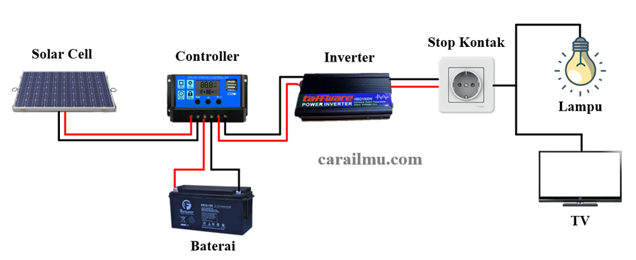
Konfigurasi Sistem PLTS
Rangkaian PLTS Terdiri dari :

Slide 12
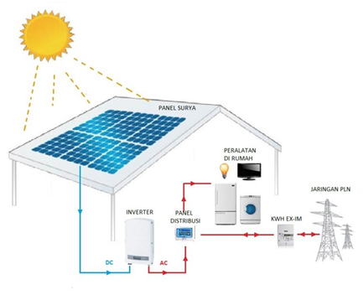
KONFIGURASI PLTS
ON GRID :
Sistem PLTS terinterkoneksi (On-Grid) ataupun yang disebut dengan Grid Connected PV System merupakan sistem pembangkit listrik yang menggunakan radiasi matahari agar mendapatkan listrik.Pada sistem ini Pembangkit
dihubungkan dengan jaringan PLN dengan singkronisasi dengan jaringan PLN sehingga lebih maksimal.

Slide 13
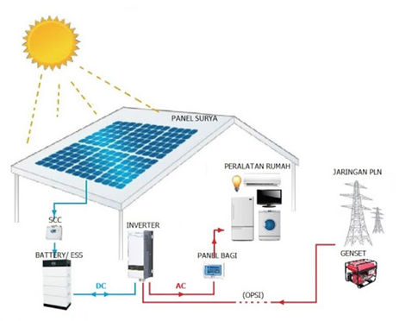
Off Grid :
Sistem Pembangkit Listrik Tenaga Surya Terpusat (Off-Grid) merupakan sistem pembangkit listrik yang
memanfaatkan radiasi matahari tanpa terhubung dengan jaringan PLN,jadi pada sistem ini pembangkit berdiri
sendiri dan tanpa bantuan dari PLN,maka dari itu sistem ini sangat bergantung dengan strategisnyalokasi dan
faktor cuaca.

Slide 14
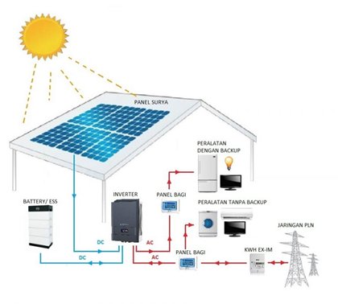
Sistem Hybrid
Sistem hybrid merupakan sistem yang menghubungkan sistem pembangkit listrik satu dengan yang lain ataupun yang disebut berkolaborasi antara dua ataupun lebih sistem pembangkit serta umumnya sumber pembangkit
yang digunakan pada sistem ini ialah energi solar, mikrohidro dan energi angin.

Slide 15
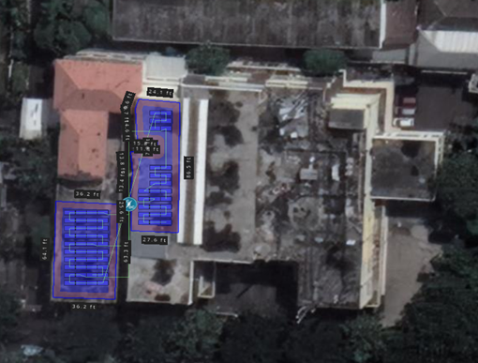
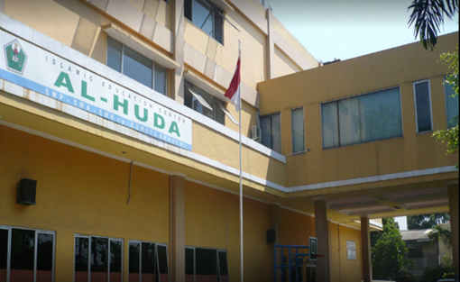
Metode Penelitian
Lokasi Penelitian :
Ada pun waktu dan tempat penelitian yang akan dilakukan ini dilakukan di Sekolah Al-Huda Islamic education Centre yang berlokasi didaerah Jakarta Barat,untuk waktu penelitian ini dilaksanakan pada akhir bulan November,berikut adalah gambar dari Sekolah Al Huda Islamic education Centre yang ingin dilakukan studi perencanaan
perancangan sistem PLTS :

Slide 16
Waktu Penelitian
No | KEGIATAN | BULAN
 |  | SEPTEMBER |  |  |  | OKTOBER |  |  |  | NOVEMBER |  |  |  | DESEMBER
 | MINGGU | 1 | 2 | 3 | 4 | 1 | 2 | 3 | 4 | 1 | 2 | 3 | 4 | 1 | 2 | 3 | 4
1 | Studi literatur
2 | Observasi
3 | Proposal skripsi
4 | Sidang proposal
5 | Perencanaan PLTS
6 | Pengambilan data
7 | Membuat laporan

Slide 17
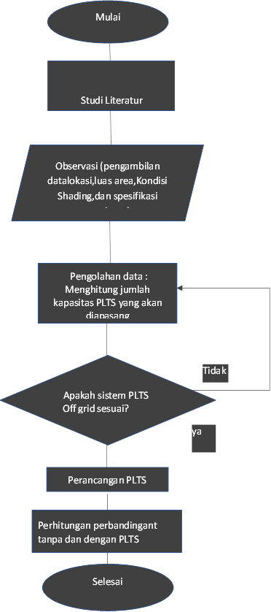
Metode Penelitian

Slide 18


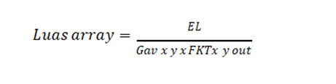
Metode Pengambilan Data
Mencari Jumlah Beban dan menggunakan Parameter Efisiensi Inverter dengan sepsifikasi tertentu
Mencari beban Harian
Mencari luas Lokasi Ploting Modul
Mencari Besar suhu rata-Rata di lokasi dengan emnggunakan Software Pencari Besar Radiasi Matahari

Slide 19

Daya dari yang dapat di bangkitkan Plts
Jumlah Panel yang dibutuhkan

Slide 20

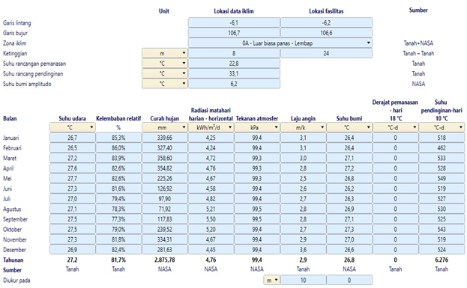
Software Pencari Besar Radiasi Matahari

Slide 21
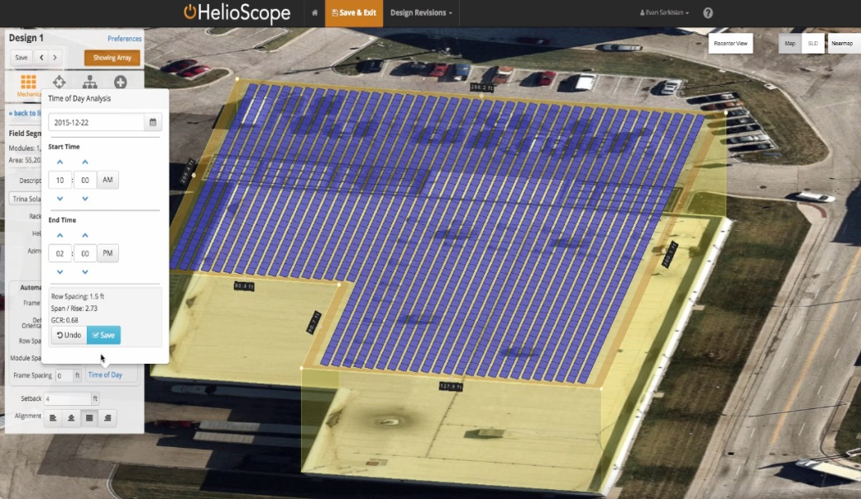
Software HelioScope

Slide 22
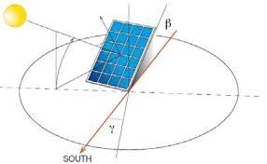
Penentuan Hadap Sudut Azimuth
Sudut azimuth biasanya hanya ada di tahap awal sebelum pemasangan,sudut ini digunakan menghadap dengan Posisi Matahari terbit atau dapat disesuaikan dengan Dimensi dan Kondisi lapangan dimana nantinya lokasi
tersebut akan digunakan menjadi lokasi pemasangan PLTS.

Slide 23

SEKIAN DAN TERIMA KASIH…

